Slide 1
Sequence Modeling
모두의 연구소 FNLP
한승우

Slide 2
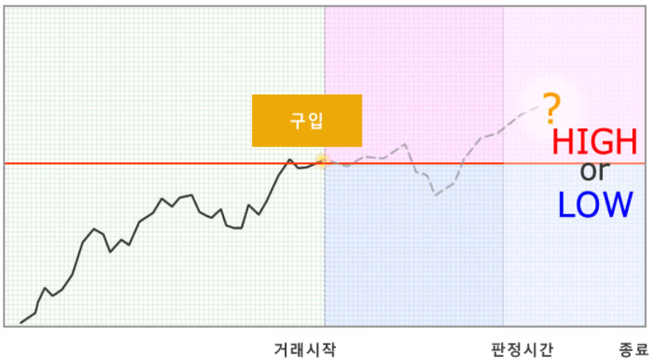
1. 과거로부터 미래를 아는 것이 가능할까?
- 우리는 3차원 공간과 시간을 합친 시공간에 살고 있기때문에, 시간의 정보는 문제해결에 큰 영향을 준다.
(이미지 출처) http://www.binarykorea.com/begin/simplehigh/

Slide 3
2. Sequence Model을 다루기 위해서는?
Sequence Model을 다루기 위해서는?
→ 순서에 대한 정보를 가지고 있어야함
→ 이전 sequence에 대한 내용이 다음 sequence에 전해져야함
Eg) 책 읽기
어제 : ch1을 읽음
오늘 : ?
“어제 ch1을 읽은 정보”가 있어야 오늘 ch2를 읽을 수가 있다.

Slide 4

3. State in Sequence
현재의 정보를 담고 있는 존재
이전의 정보가 또한 가지고 있음
다음에게 이 모든 정보(이전 + 현재)를 넘겨 줄 것임
DNN으로는 Stateful Machine을 구현할 수 없다!!

Slide 5
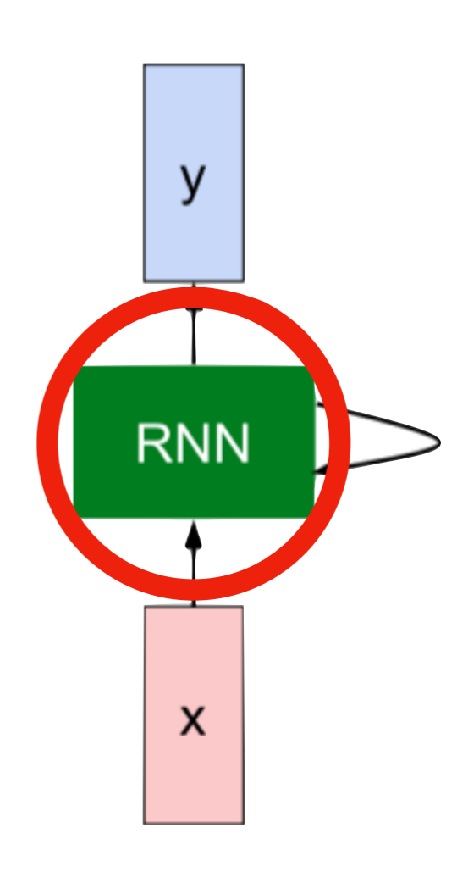
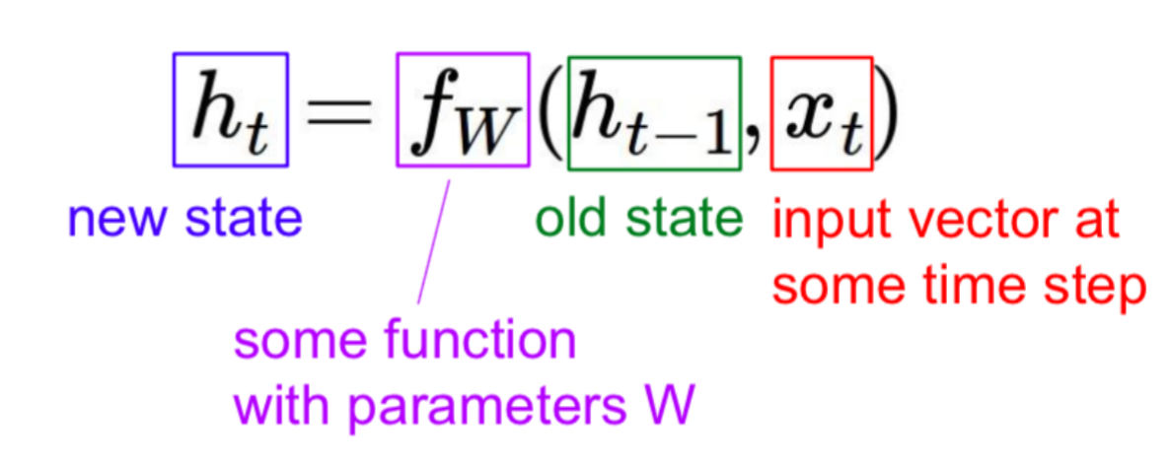
4. RNN for Sequence Modeling

Slide 6
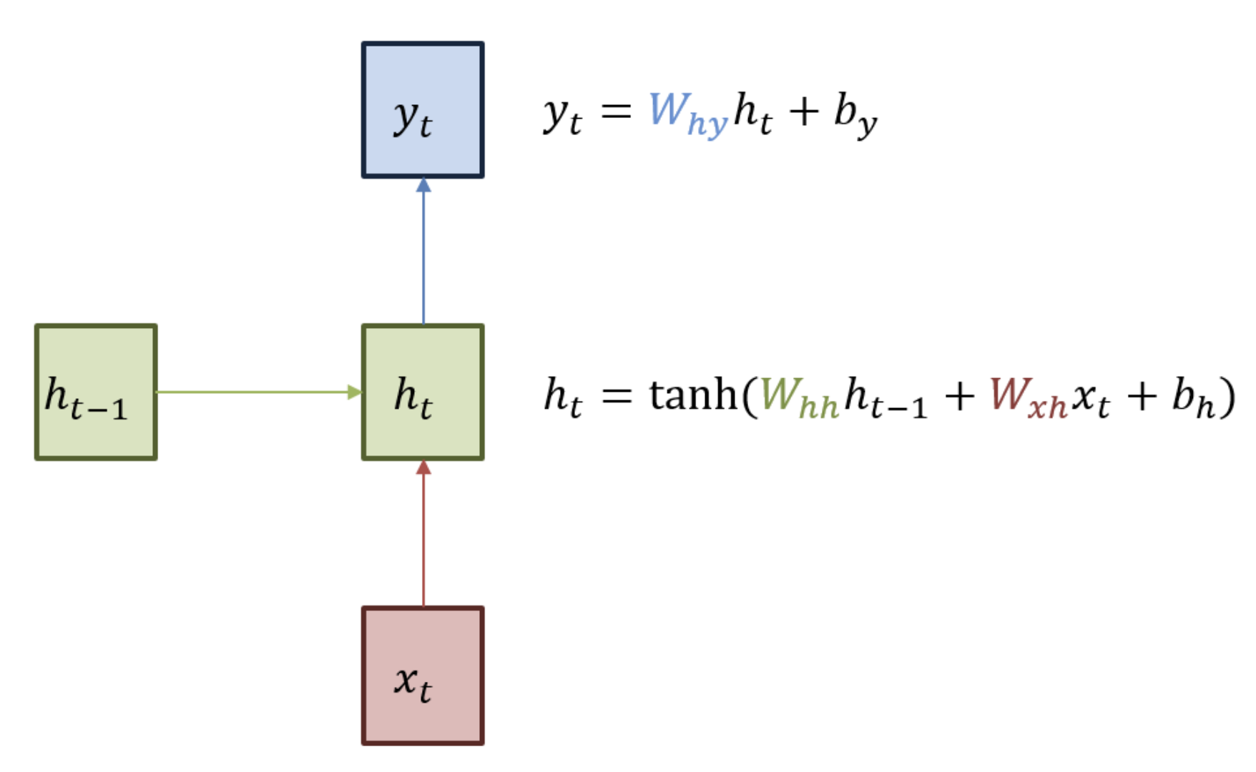
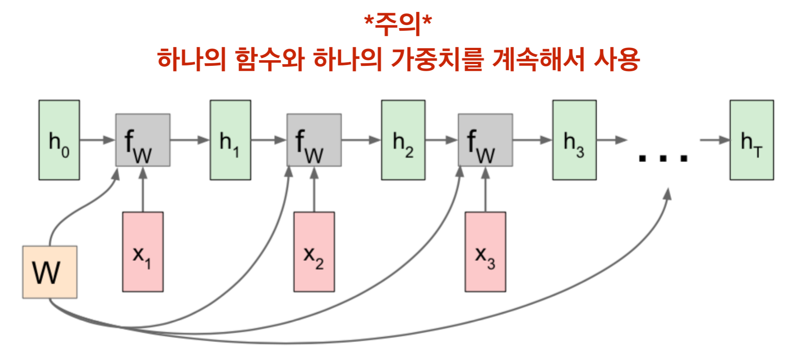
5. RNN 값의 전달 과정 : 피드 포워드
생각해보기
내부 파라미터의 크기가 왜 모두 실수값일까??
Why tanh? https://curt-park.github.io/2017-04-03/why-is-lstm-strong-on-gradient-vanishing/

Slide 7
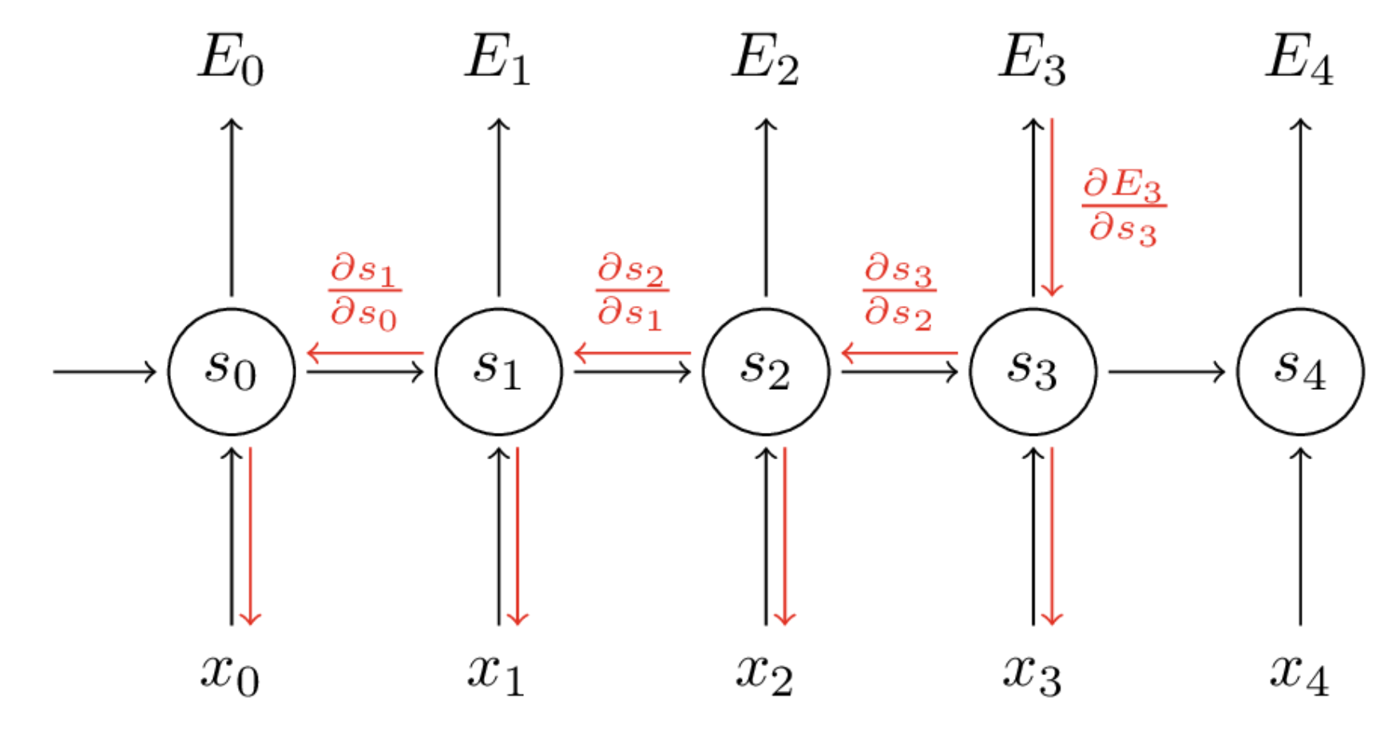
6. BPTT (Backpropagation Trough Time)
매 time-step마다 W에 대한 gradient를 더해주는 BP

Slide 8
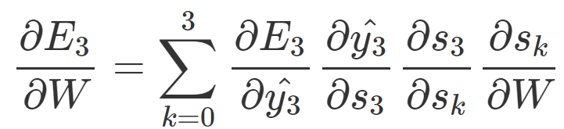
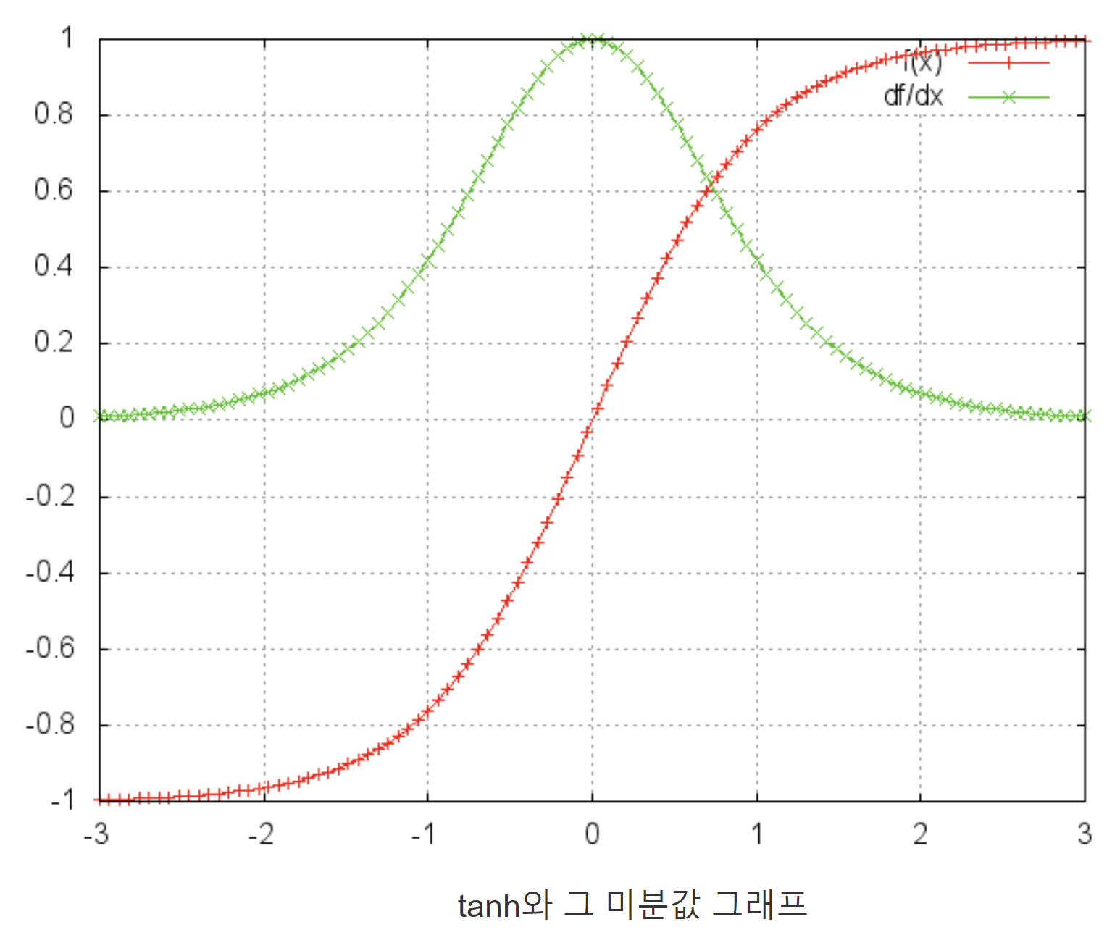
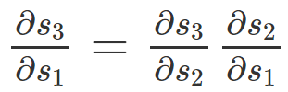
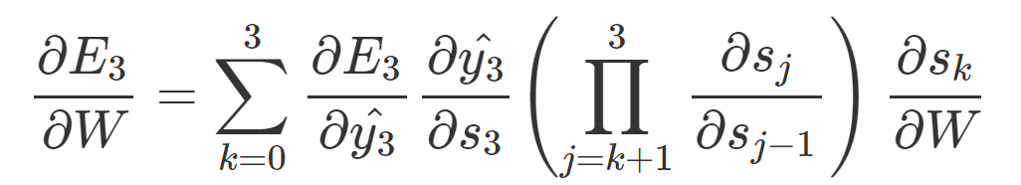
7. Vanishing Gradient 문제
0.99**1000 = 0.00004317124
결론) 층을 거칠수록 기울기의 크기는 작아질 수 밖에 없다. 그러므로 렐루나 레지듀얼 커넥션을 사용하자
위내용을 반응형으로 설명 : https://distill.pub/2019/memorization-in-rnns/

Slide 9
8. Multilayer RNN & Bi-direcional RNN
다 학습률 떄문.
단어의 경우 앞뒤 영향을 모두 받는다.
9. RNN 적용 사례
Many to one : 감정분석, 뉴스카테고리 분석
Many to many : 기계번역
One to many : image captioning

Slide 10
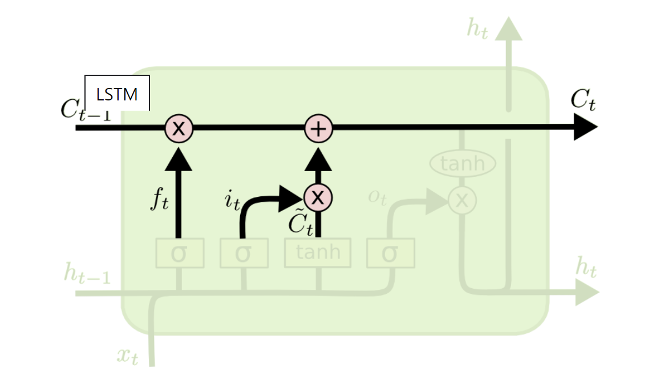
10. LSTM (Long Short-term Memory)
LSTM : Long Short-term Memory
LSTM은 state를 표현하는 h와 함께, 이전 상태 기억을 표현하는 Memory Cell state c를 가진다.
State h가 변하더라도 잃어버리지 말고 잘 보존해야 하는 정보를 cell state c에 담아 둔다
그러나 Memory에 정보를 무한히 담아둘수 없으니, state h를 봐서 불필요한 정보는 버린다 (forget gate)

Slide 11
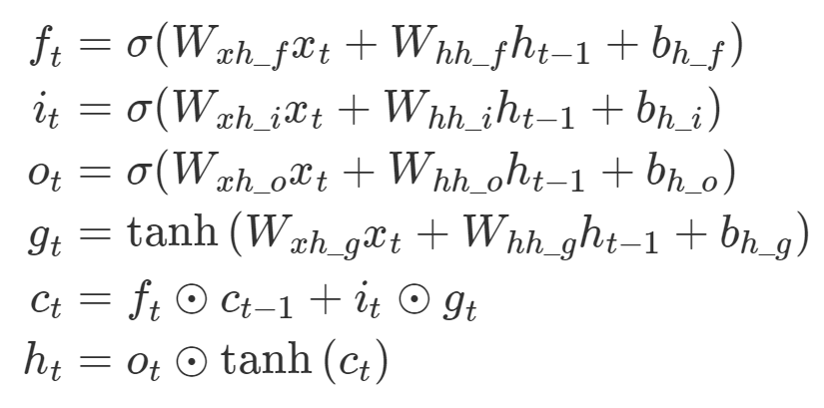
11. LSTM Memory의 구조
Forget Gate : 어떤 정보를 보존할까?
Input Gate : 새롭게 기억해야 할 것은?
Output Gate : 다음 state를 판단한다.
Cell State : 메모리 관리.

Slide 12
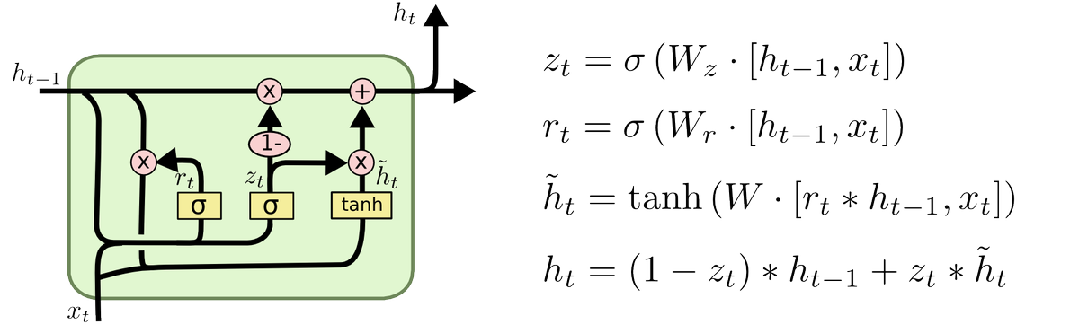
12. GRU (Gated Recurrent Unit)

Slide 13
Thank You

